Slide 1
The secrets of the depths
Отбор Iconic

Slide 2

Проблемът
Основният проблем, който решаваме е незаинтересуваността на хората спрямо океанската биосфера.

Slide 3
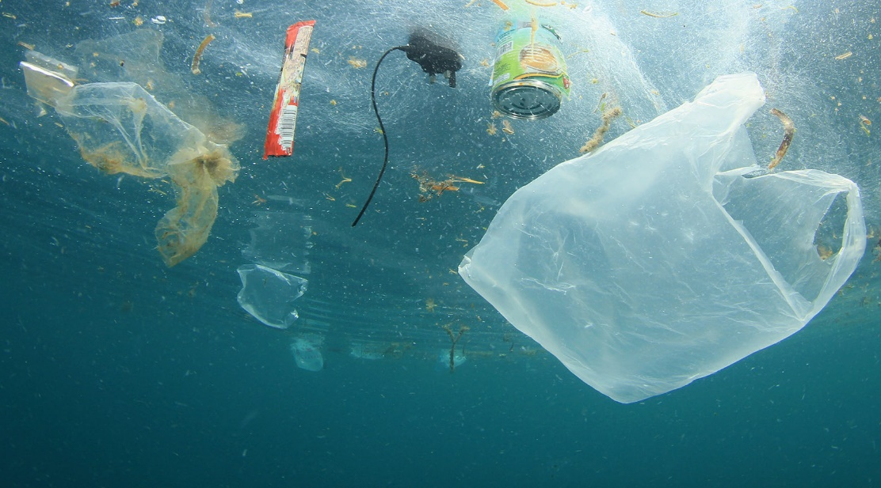

Цел на проекта
Идеята е сайта да запознае хората с живота под водата на различни дълбочини.
Подтикване към опазване на биосферата и морската природна среда.

Slide 4
Нашето решение
За решението на този масов проблем сме създали сайт, която има информация за всяка зона на дълбочина и животните в нея

Slide 5
Как работи проекта
Когато отвориш сайта се пренасяш в

Slide 6
Процес на работа
Стефан – Направи ефектите на сайта и една от зоните
Лия – Направи

Slide 7
Нашето преживяване
През тези два предизвикателни дни ние успяхме да се сблъскаме с трудностите на правене на website, но ги превъзмогнахме.
Получихме много нови знания и опит.
Научихме се да работим с Git Hub и някои от нас научиха нов програмен език.

Slide 8
Благодаря за вниманието

